Slide 1
Uvod u objektno programiranje
O predmetu

Slide 2
Upoznavanje sa predmetom
Broj ESPB: 8
Fond časova: 3+3
Oznaka predmeta: 17 - SIT08
Predmetni nastavnik: Doc. dr Siniša Nikolić
sinisa_nikolic et uns.ac.rs
Kancelarija: Prostorije FTN-a u Naučno tehnološkog parka - NTP, Fruškogorska 11, Novi Sad, kancelarija 329.
Konsultacije se održavaju ponedeljkom od 09:00h do 11:00h preko ms teams platforme, a termin je rezervisan za razjašnjavanje materije sa predavanja ili konsultovanja oko polaganja predmeta. Konsultacije će se organizovati u koncelariji profesora za potrebe upisa ocena i pregled radova. Sve konsultacije se unapred zakazuju mailom najkasnije do četvrtka prethodne nedelje!!!

Slide 3
Upoznavanje sa predmetom
Predmetni asistent: Beker Aleksandar
a_beker et uns.ac.rs
Predmetni asistent: Rašeta Marko
mraseta et uns.ac.rs
Sve konsultacije se unapred zakazuju mailom!!!
NAPOMENA: Studentima će se odgovarati na mailove ako su pristigli iz uns.ac.rs domena tj. poslati su sa univerzitetske akademske mreže.
Uputstvo za studente o ispravnom pisanju mailova unutar akademske zajednice možete pogledati ovde

Slide 4
Upoznavanje sa predmetom
Sajt predmeta je na Canvas sistemu FTN.
Adresa sistema: https://enastava.ftninformatika.com/courses/366
prilikom logovanja obavezno proverite da li ste definisali Vašu mail adresu
dodajte podrazumevanu mail adresu naloga (Account->Settings), kako bi dobijali obaveštenja.

Slide 5
Cilj predmeta
Оspоsоblјаvаnjе studеnаtа zа rаzumеvаnjе i primеnu оsnоvnih kоncеpаtа оbјеktnоg prоgrаmirаnjа

Slide 6
Plan rada
Programski jezik Java
Uvod
OO koncepti
Ulaz/Izlaz
Kolekcije
Objektno modelovanje
GUI

Slide 7
Literatura
Java i Objektno-orijentisano programiranje. Milan Vidaković, Branko Milosavljević. FTN izdavaštvo, Novi Sad, 2013. ISBN: 978-86-7892-505-4
Thinking in Java. Bruce Eckel. http://www.bruceeckel.com (Links to an external site.)
Osnove Java programiranja - Eckel, B., 2006. Thinking in Java, 4th ed. Prentice Hall, Upper Saddle River, NJ.
Java i structure podataka, sveobuhvatno izdanje - Liang Y., D., 2019. Introduction to Java Programming and Data Structures, Comprehensive Version, Loose Leaf Edition (12th Edition), 12th Edition. ed. Pearson.
Pisanje “čistog“ koda - Martin, R.C. (Ed.), 2009. Clean code: a handbook of agile software craftsmanship. Prentice Hall, Upper Saddle River, NJ.

Slide 8
Održavanje nastave i prisustvo
Nastava se sastoji od predavanja i vežbi.
Predavanja
Održavaju se rasporedu istaknutom na sajtu fakulteta ili u dogovoru sa profesorom
Vežbe
Održavaju se rasporedu istaknutom na sajtu fakulteta ili u dogovoru sa asistentom
Prisustvo je obavezno, i evidentira se. Ko ima više od 4 izostanaka ne dobija potpis i moraće naredne godine ponovo da sluša predmet

Slide 9
Polaganje ispita
Ispit se sastoji iz dva dela:
Praktični deo ispita – 70 boda
Test
Domaći zadatak 1
Domaći zadatak 2
Domaći zadatak 3
Domaći zadatak 4
Predmetni projekat
Teorijski deo ispita – 30 boda

Slide 10
Polaganje ispita
Test - model podataka/ULM class dijagram (nosi 0-10 poena). Radi 15 minuta na papiru na 6 terminu vežbi.
Domaći zadatak 1 - kontrolna tačka za projekat 1, student prikazuje implementaciju projekta - modelovane klase (nosi 0-5 poena). Brani se na 8 terminu vežbi.
Domaći zadatak 2 - kontrolna tačka za projekat 1,student prikazuje implementaciju projekta - prerzistenciju podataka u fajl sistem (nosi 0-5 poena). Brani se na 8 terminu vežbi.

Slide 11
Polaganje ispita
Domaći zadatak 3 - kontrolna tačka za projekat 2, student prikazuje implementaciju projekta - CRUD operacije za entitete (nosi 0-5 poena). Brani se na 13 terminu vežbi.
Domaći zadatak 4 - kontrolna tačka za projekat 2, student prikazuje implementaciju dela funkcionalnosti projekta i osnovni deo UI u Swingu (nosi 0-5 poena). Brani se na 13 terminu vežbi.

Slide 12
Polaganje ispita
Praktični deo ispita - predispitne obaveze
Ko na Testu i domaćim zadacima nema zbirno ≥ 10 poena ne dobija potpis ne može brani projekat, ne može da izlazi na teoretski deo ispita!!!
Nema popravnih za predispitne obaveze, jedina opcija da se rade ponovo u nekoj od narednih godina (ponovno slušanje predmeta)

Slide 13
Polaganje ispita
Predmetni projekat - student brani implementaciju svog projekta
radi se u individualno
obavezan
nosi 20-40 poena (min 20 da bi prošao)
swing aplikacija
biće dva termina odbrane, jedan u julu i jedan u septembru
očekujte da odbrana bude zakazana počekom jula (oko 3 nedelje od završetka semestra). Ukoliko neko ide na Work and Travel ili slično, može da brani projekat ranije čim se završi semester (UPOZORENJE: ne može da izađe kasnije ponovo sa ostalim studentima u julu)
bodovi za odbranjeni projekat u septembru množe se sa 0.9

Slide 14
Polaganje ispita
Smatra se da je student položio predispitne obaveze ako na svim predispitnim obavezama (testu, domaćim zadacima, projektu) ima zbirno ≥ 36.
Ko na svim predispitnim obavezama (test, domaćim zadacima, projektu) nema zbirno ≥ 36 poena nije položio predispitne obaveze (ne može da izlazi na teoretski deo ispita)!!!
Studenti koji ne polože predispitne obaveze do početka nastave u narednoj školskoj godini, brišu mu se bodovi iz predispitnih obaveza

Slide 15
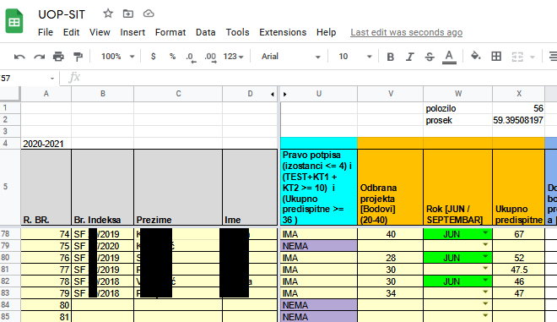
Polaganje ispita

Slide 16
Polaganje ispita
NAPOMENA: Po Pravilnk o izvođenju nastave, metodologiji dodele ESPB bodova, osnovama vrednovanja predispitnih obaveza i načinu provere znanja studenata koji je definisao FTN
student koji je položio predispitne obaveze ( zaključno sa projektom), položene predispitne obaveze važe 3 semestra uključujući semstra kada je student slušao predmet, ukoliko studnet ne položi teoriju do kraja tog roka trebaće ponovno da slušaju predmet uz punu nadoknadu troškova prema cenovniku fakulteta i da polaže predispitne obaveze ispočetka (test, domaće zadatke, projekat)
student koji su nije položio predispitne obaveze a želi ponovo da polaže predispitne obaveze naredne školske godine to može da uradi jedino ako ponovno sluša predmet uz punu nadoknadu troškova prema cenovniku fakulteta i da polaže predispitne obaveze ispočetka (test, domaće zadatke, projekat). Ako student ne želi da polaže predispitne obaveze ne mora da sluša predmet.

Slide 17
Polaganje ispita
Teorijski deo ispita
obavezan
preduslov za izlazak na usmeni ispit je ≥ 36 poena na praktičnom delu ispita
nosi od 15-30 poena

Slide 18
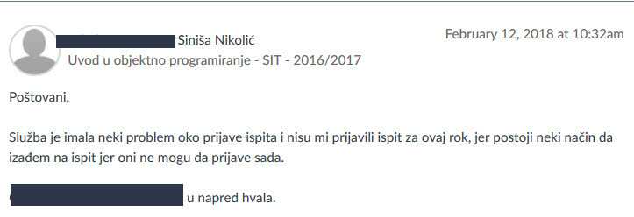
PITANJA OKO PRIJAVE ISPITA
NA SLEDEĆE PITANJE
BI BIO NEGATIVAN ODGOVOR,
NE POSTOJI NAČIN DA SE PROSLEDI OCENA STUDENTA U STUDENTSKU SLUŽBU AKO ISPIT NIJE PRIJAVLJEN

Slide 19
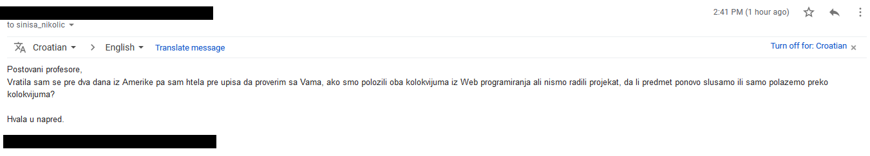
PITANJA OKO PRIJAVE ISPITA
NA SLEDEĆE PITANJE
ODGOVOR BI BIO
NE POSTOJE KOLOKVIJUMI NA PREDMETU, POSTOJE SAMO PREDISPITNE OBAVEZE KOJE JE JEDINO MOGUĆE RADITI NA VEŽBAMA AKO SLUŠATE PREDMET

